Slide 1
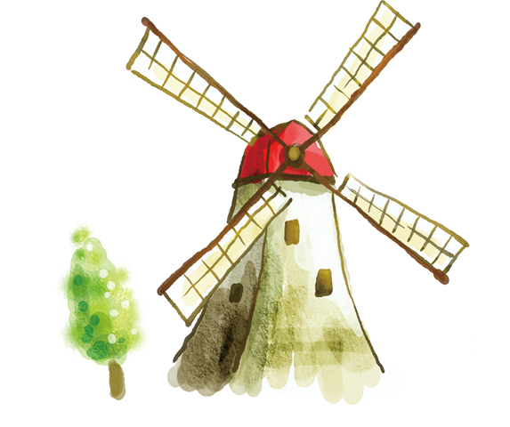
Chủ đề 1: ÔN TẬP VÀ BỔ SUNG
Bài 6: LUYỆN TẬP CHUNG
Tiết 1

Slide 2
Nhận biết số liền trước, số liền sau.
Giải được bài toán liên quan đến so sánh hai số.
Mục
tiêu
Tìm được số lớn nhất và bé nhất trong dãy số đã cho.
Sắp xếp được thứ tự từ của các số.

Slide 3
1. Số?
a)
16
17
?
?
?
?
15
18
19
20
21
22
23
24
b)
40
41
42
43
44
45
46
47
48
49
?
?
?
?
?

Slide 4
2.
a) Viết mỗi số 27, 56, 95, 84, 72 thành tổng (theo mẫu).
M: 27 = 20 + 7
56 = 50 + 6
84 = 80 + 4
95 = 90 + 5
72 = 70 + 2

Slide 5
b) Số?
34 = 30 +
4
?
55 = + 5
50
?
60
9
68 = + 8
89 = 80 +
?
?
40
9
49 = +
?
?
Notes:
Bài tập thêm

Slide 6
3. Số?
Số liền trước | Số đã cho | Số liền sau
34 | 35 | 36
? | 40 | ?
? | 59 | ?
? | 77 | ?
39
41
58
60
76
78

Slide 7
4.
a) Viết các số trên xe đua theo thứ tự từ bé đến lớn.
b) Tính tổng của số lớn nhất và số bé nhất trong các số trên xe đua.

Slide 8
4.
Các số trên xe đua theo thứ tự từ bé đến lớn là:
24, 37, 42, 45.

Slide 9
4.
Tổng của số lớn nhất và số bé nhất trong các số trên xe đua là:
24 + 45 = 69
Đáp số: 69

Slide 10
5. Lớp 2A trồng được 29 cây, lớp 2B trồng
được 25 cây. Hỏi lớp 2A trồng được nhiều
hơn lớp 2B bao nhiêu cây?
Tóm tắt
Lớp 2A : 29 cây
Lớp 2A : 25 cây
Lớp 2A trồngnhiều
hơn lớp 2B : … cây?

Slide 11
Bài giải
Lớp 2A trồng nhiều hơn lớp 2B là:
29 – 25 = 4 (cây)
Đáp số: 4 cây

Slide 12
CHÀO TẠM BIỆT các con!

